Slide 1


Toán
Ôn tập về đo thời gian
Trang 156
Toán
Ôn tập về đo thời gian
Trang 156

Slide 2

Mục tiêu
Củng cố về quan hệ giữa một số đơn vị đo thời gian, cách viết số đo thời gian dưới dạng thập phân, chuyển đổi số đo thời gian, xem đồng hồ.

Slide 3

Bài 1 : Viết số thích hợp vào chỗ chấm :
100
a) 1 thế kỷ = … năm
12
1 năm = … tháng
1 năm không nhuận có … ngày
365
1 năm nhuận có … ngày
366
30
31
1 tháng có … (hoặc … ) ngày
28
Tháng hai có … (hoặc … ) ngày
29
7
b) 1 tuần lễ có … ngày
24
1 ngày = …. giờ
60
1 giờ = …. phút
60
1 phút = … giây

Slide 4
Bài 2 : Viết số thích hợp vào chỗ chấm :
a) 2 năm 6 tháng = …… tháng
3 phút 40 giây = …… giây
2 năm 6 tháng = 2 x 12 + 6 = 30 tháng
b) 28 tháng = …… năm …… tháng
150 giây = …… phút …… giây
28 : 12 = 2 dư 4.
28 tháng = 2 năm 4 tháng

Slide 5
Bài 2 : Viết số thích hợp vào chỗ chấm :
c) 60 phút = …… giờ
45 phút = …… giờ = 0,…… giờ
15 phút = …… giờ = 0,…… giờ
1 giờ 30 phút = …… giờ
90 phút = …… giờ
45 phút = giờ
d) 60 giây = …… phút
90 giây = …… phút
1 phút 30 giây = …… phút

Slide 6

Bài 2 : Viết số thích hợp vào chỗ chấm :
30
65
2 năm 6 tháng = …. tháng 1 giờ 5 phút = … phút
3 phút 40 giây = …. giây 2 ngày 2 giờ = … giờ
220
50
2
4
2
24
b) 28 tháng = …. năm …. tháng 144 phút = … giờ … phút
150 giây = …. phút …. giây 54 giờ = … ngày … giờ
2
30
2
6

Slide 7

Bài 2 : Viết số thích hợp vào chỗ chấm :
1
1
c) 60 phút = …. giờ 30 phút = … giờ = ..,… giờ
45phút = ….. giờ = ,….. giờ 6 phút = … giờ = ..,… giờ
15 phút =… giờ = ,… ..giờ 12 phút = … giờ = ..… giờ
1 giờ 30 phút =… …giờ 3 giờ 15 phút = … … giờ
90 phút =… , … giờ 2 giờ 12 phút = … … giờ
0,5
2
3
0,75
1
0,1
4
10
1
0,25
1
0,2
4
5
1,5
3,25
1,5
2,2
1
1
0,5
d)60 giây = …… phút 30 giây = … phút = … phút
90 giây = … , … phút 2 phút 45 giây = … … phút
1 phút 30 giây = … , …phút 1 phút 6 giây = …… phút
2
1,5
2,75
1,5
1,1

Slide 8
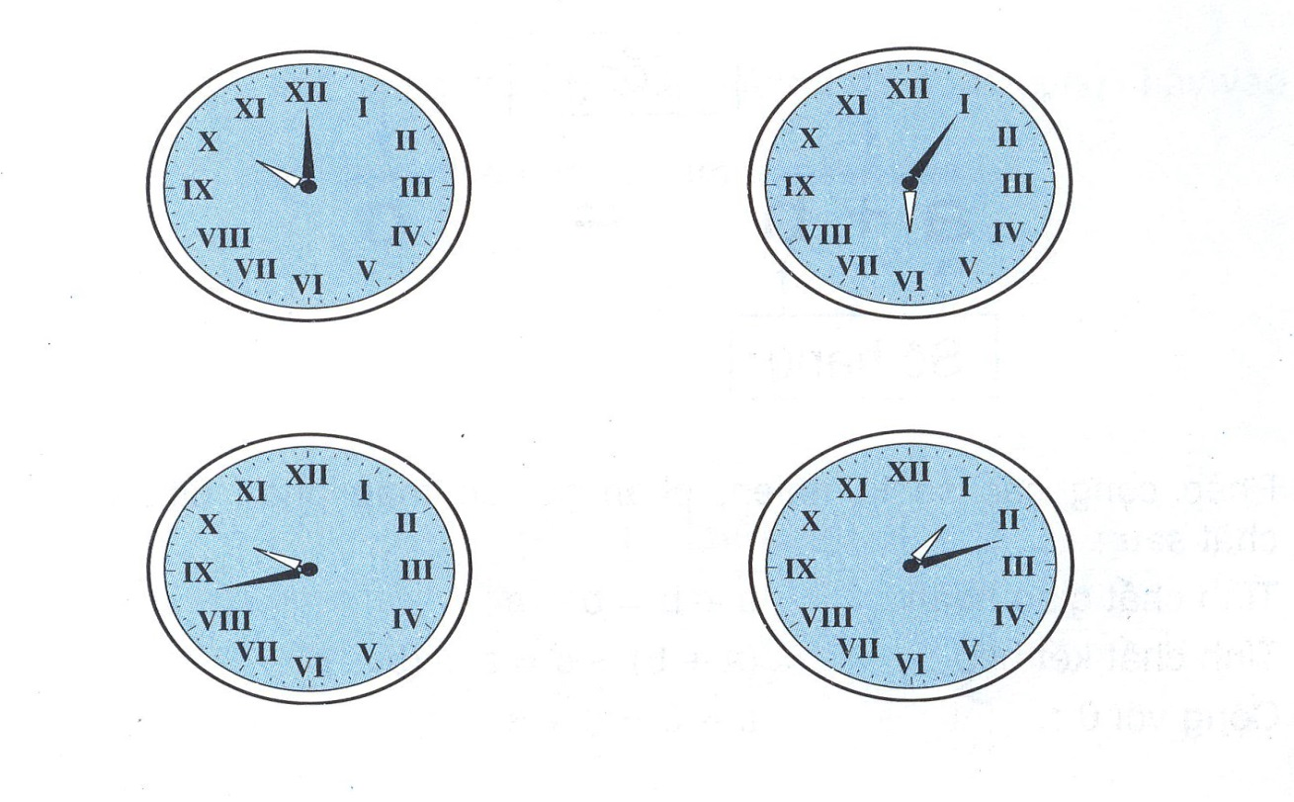

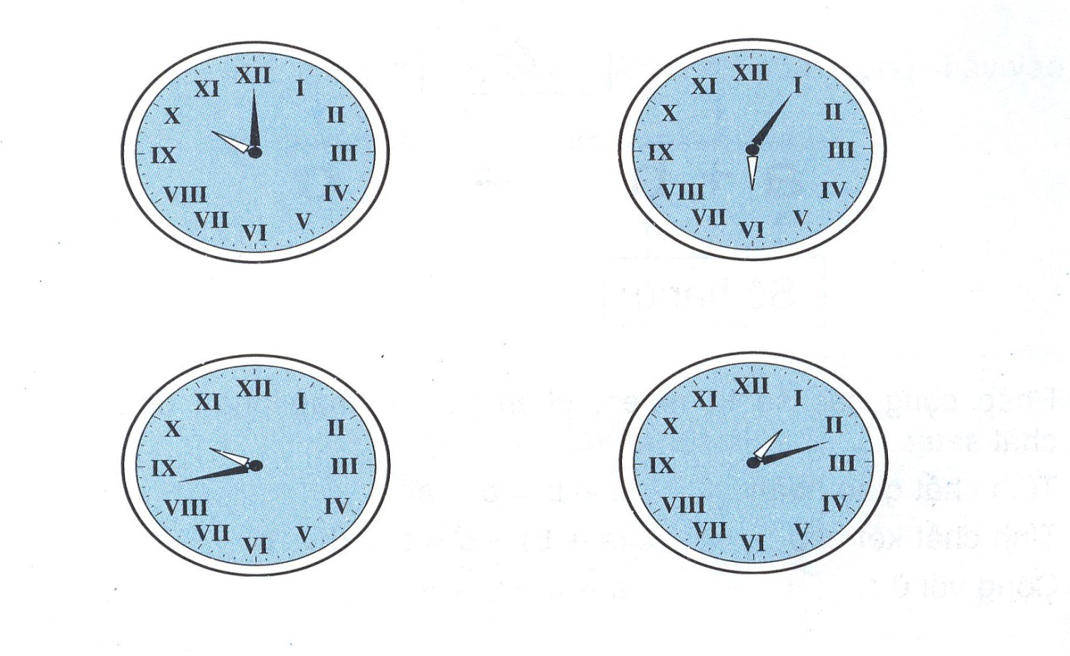

Bài 3. Đồng hồ chỉ bao nhiêu giờ và bao nhiêu phút ?
1
2
3
4

Slide 9

Đồng hồ chỉ bao nhiêu giờ và bao nhiêu phút ?
A. 9 giờ 43 phút
B. 9 giờ 9 phút
3
C. 10 giờ 50 phút

Slide 10
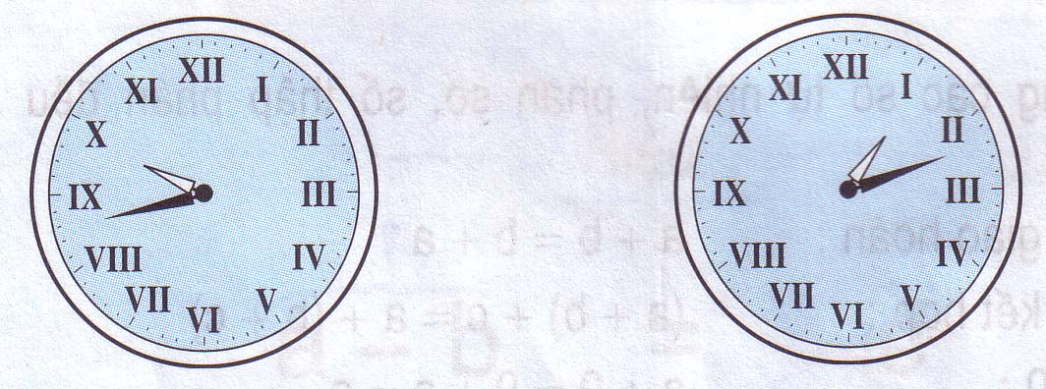
Đồng hồ chỉ bao nhiêu giờ và bao nhiêu phút ?
A. 1 giờ 12 phút
B. 2 giờ 2 phút
C. 2 giờ 5 phút

Slide 11

Bài 3. Đồng hồ chỉ bao nhiêu giờ và bao nhiêu phút ?
1
2
Sáng: 10 giờ
Tối : 22 giờ
Sáng: 6 giờ 5 phút
Chiều: 18 giờ 5 phút
3
4
Sáng: 9 giờ 43 phút
(10 giờ kém 17 phút)
Tối : 21 giờ 43 phút
(22 giờ kém 17 phút)
Sáng : 1giờ 12 phút
Chiều: 13 giờ 12 phút

Slide 12
Bài 4. Một ô tô dự định đi quãng đường dài 300km. Ô tô đó đi với vận tốc 60km/giờ và đã đi được 2 quãng đường. Hỏi ô tô phải đi tiếp quãng đường dài bao nhiêu ki – lô –mét?
1
4
A. 135 km
B. 165 km
C. 150 km
D. 240 km

Slide 13

Bài 4
`
Giải thích cách làm
1 4
2 giờ = 2,25 giờ
Quãng đường ô tô đi trong 2,25 giờ là:
60 x 2,25 = 135 (km)
Quãng đường ô tô còn phải đi là:
300 – 135 = 165 (km)
Đáp số: 165 km

Slide 14

Đánh giá mục tiêu
Củng cố về quan hệ giữa một số đơn vị đo thời gian, cách viết số đo thời gian dưới dạng thập phân, chuyển đổi số đo thời gian, xem đồng hồ.

Slide 15


Dặn dò
Chuẩn bị bài “Phép cộng”.

